Slide 1
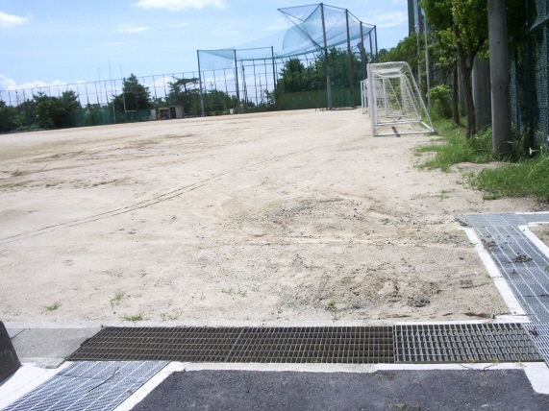
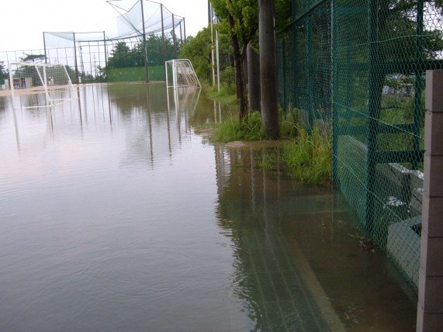
３ 総合治水の取り組み状況
～ 具体的な取り組み「ためる」流域対策 ～
■校庭貯留
県・市町
ｸﾞﾗｳﾝﾄﾞに周囲小堤を設置し、雨水を一時的に貯留
貯留状況
(宝塚東高校)
◆県立高校等の取組状況
平常時
〔平成２９年１０月末見込み〕
計画地域名 | 完成 （校） | 整備中※ （校） | 貯留容量※※（万m³）
全県 | 1１ | ６ | 1.71
※ 整備中は、設計中を含む
※※ 貯留容量は、完成した高校の合計の容量
大雨時
◆市立学校の取組状況
完成 約７４校
［神戸市など１１市］
周囲小堤
〔平成２９年１０月末見込み〕
H24.7.24豪雨（34㎜/ｈ）

Slide 2
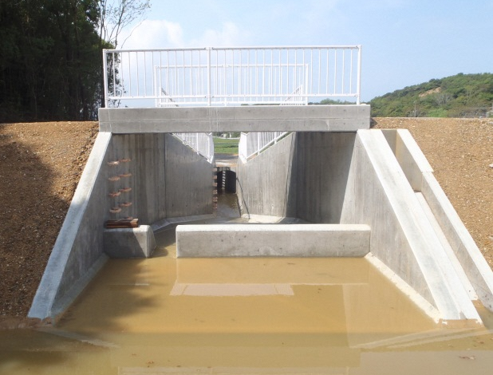
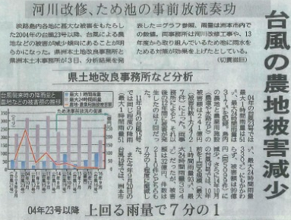
３ 総合治水の取り組み状況
～ 具体的な取り組み「ためる」流域対策 ～
■ため池の治水活用
県・市町・県民
◆ため池に新たな治水容量を常時確保
ため池は県内に約３８，０００箇所！
〔平成２９年１０月末見込み〕
計画地域名 | 完成 （池） | 整備中※ （池） | 貯留容量※※（万m³）
全県 | ８ | １ | ９.４7
洪水吐改良型
洪水吐に切欠きを設け、水位を下げられるようにする。非かんがい期に堰板を外し、平常時の水位を下げておき、雨水貯留容量を確保。
※ 整備中は、設計中を含む
※※ 貯留容量は、完成したため池の合計の容量
◆事前水位下げのための放流施設等の整備
１９市町1６４箇所
(H2９年3月末)
※事業中含む
これまでの満水位
新たな治水容量
治水活用後の水位
南あわじ市（高坂池）
神戸新聞(H28.10.4)

Slide 3
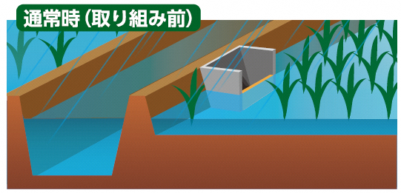
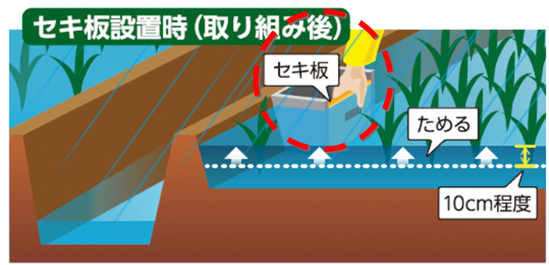
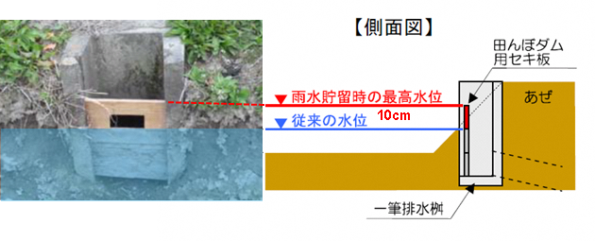
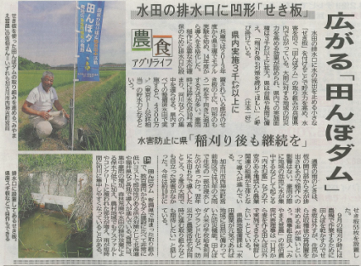
３ 総合治水の取り組み状況
～ 具体的な取り組み「ためる」流域対策 ～
■田んぼダム
県民
水田の排水桝にセキ板を設置し、雨水を一時的に貯留
◆「セキ板配布大作戦」を展開中
県内34市町で取組中
〔平成29年10月末見込み〕
計画地域名 | セキ板配付枚数（枚） | 貯留面積（ha） | 貯留容量（万m³）
全県 | 20,000 | 4,400 | 440
１０ｃｍ
通常の湛水位
神戸新聞(H28.9.13)

Slide 4
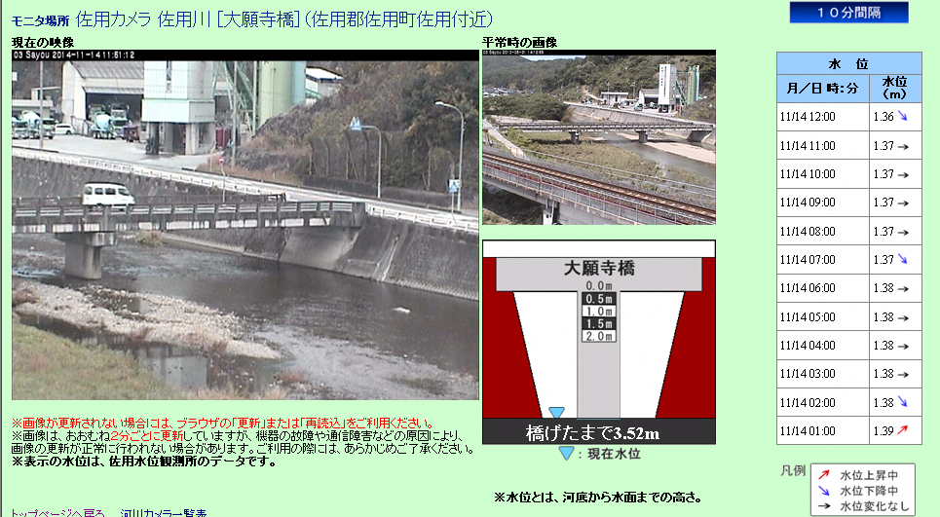
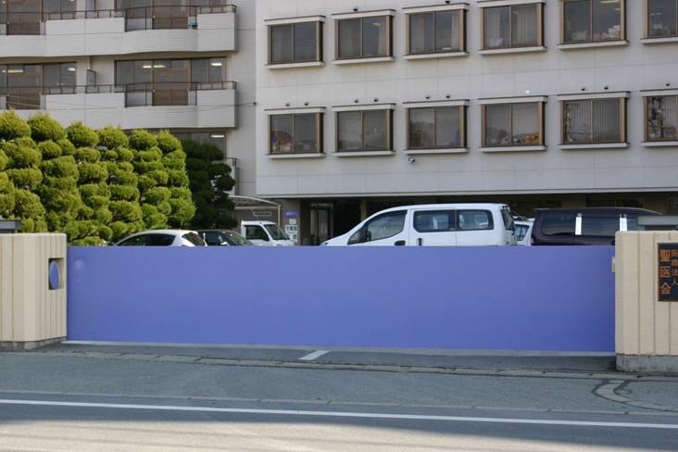
３ 総合治水の取り組み状況
～ 具体的な取り組み「そなえる」減災対策 ～
減 災 対 策
守る
・情報提供体制の充実
・水防体制の強化 等
備える
・水害に備えるまちづくり
・水害からの復旧の備え 等
知る
水害リスクの認識向上
等
逃げる
的確な避難のための啓発
等
避難判断に役立つ情報提供
⇒ 河川監視ｶﾒﾗのﾗｲﾌﾞ映像
建物や設備の耐水化
⇒ 民間病院の耐水化（佐用町）
守る
備える
県
県民
・県内93河川124箇所のカメラ画像を、
県のホームページで公開
高さ1.2ｍの門扉

Slide 5
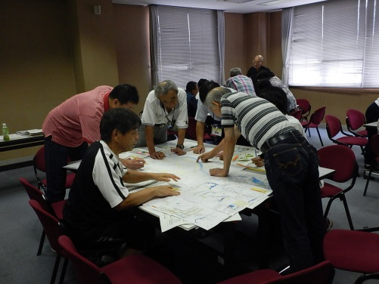
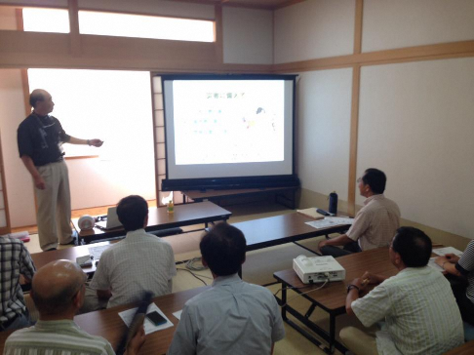
３ 総合治水の取り組み状況
～ 具体的な取り組み「そなえる」減災対策 ～
防災の担い手の人材育成
⇒ 出前講座の実施状況
的確な避難のためのﾂｰﾙの整備
⇒ 手作りハザードマップの作成
知る
逃げる
県民
県・市町
作成の様子
出前講座の様子
防災リーダー講座・
出前講座・研修会等
手作りハザードマップ

Slide 6
４ 総合治水の取り組みを踏まえた課題
(１) 決して簡単ではない「ためる」流域対策
【課 題】
施設所有者は、雨水をためることに対して、本来の使用(利用)目的に支障をきたす不安がある。
施設名 | 本来の使用（利用）目的 | 不安要素
学校(グランド) | ・教育活動、部活 等 | グラウンドが利用できない
公園 | ・運動、レクリエーション 等
ため池 | ・かんがい用水確保 | かんがい用水が減る
課題解決のために
先ずは県有施設で率先して取り組む！
（不安要素について問題がないこと、また流域対策の効果をPR）

Slide 7
４ 総合治水の取り組みを踏まえた課題
(２) 総合治水の認知度
平成28年度
第2回県民アンケート調査結果
【課 題】「総合治水」の認知度の向上
【なぜ認知度の向上が必要か？】
総合治水の施策は行政、県民が相互に連携を図り
協働して推進するため県民一人ひとりの理解と協
力が必要であることから先ずは認知度の向上に取
組む。
Q「総合治水」とはどんな取組みか知って
いますか？
１８％
言葉も内容も知っている
言葉は知っているが内容は知らない
知らない
53.２％
28.8％
課題解決のために
裾野の広げる！
総合治水の必要性や効果を実感してもらうため、模型を使ってイベント等でのPR活動や小学校での出前講座を行なうなど「草の根広報」を展開している。今後は更に小学生をターゲットに裾野を広げることを目的に、防災学習の一環として小学校等で総合治水を学べる映像ソフトを作成するなど、県民理解の向上を図る。

Slide 8
～ おわりに 参加者へのメッセージ ～
・武庫川の河川計画策定が総合治水条例施行の
動機の１つとなった
・施設整備だけでは生命、財産は守れない
・大水害は必ず発生する
・大水害から県民の安全、安心を確保するため
に総合的な治水対策が必要である
・総合治水対策は県、市町及び県民が相互に
連携を図りながら協働して推進していく

